Slide 1
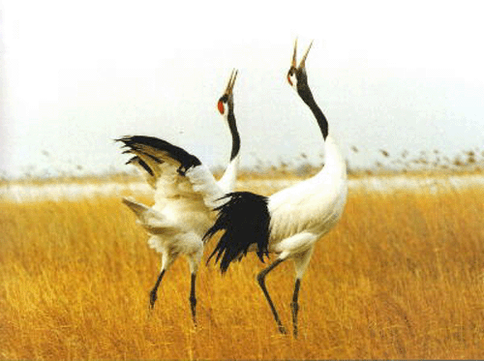
20 美丽的丹顶鹤
设计：陈静梅

Slide 2
填空：
冬天快要到了，（ ）美丽的丹顶鹤，唱着（ ）歌儿从（ ）飞来。

Slide 3
丹顶鹤到底美在哪儿？

Slide 4
丹顶鹤有一身洁白的羽毛，而脖子和翅膀边儿却是黑的。它的头顶就像嵌着一颗红宝石，鲜红鲜红的，怪不得人们都叫它丹顶鹤 。
洁白
黑
鲜红鲜红

Slide 5
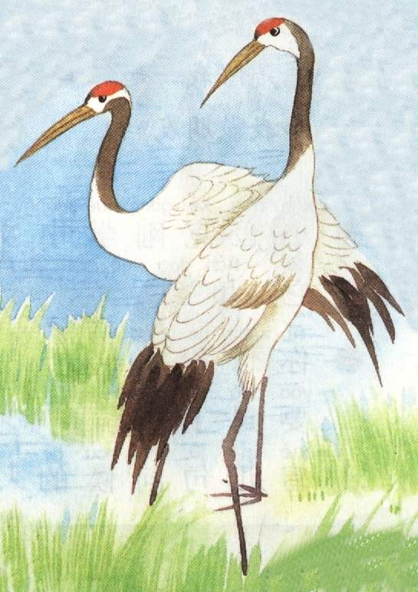
丹顶鹤有一身（ ）的羽毛，而脖子和翅膀边儿却是（ ）的。它的头顶就像嵌着一颗（ ）， （ ）。

Slide 6
丹顶鹤有一身洁白的羽毛，而脖子和翅膀边儿却是黑的。它的头顶就像嵌着一颗红宝石，鲜红鲜红的，怪不得人们都叫它丹顶鹤 。
丹顶鹤

Slide 7
丹顶鹤穿着一件洁白的连衣裙，脖子和翅膀还镶着一道黑边，头上戴着一顶小红帽，真美呀！

Slide 8
丹顶鹤很逗人喜爱。它的腿长，脖子长，嘴巴也长。丹顶鹤不论是在地上引吭高歌，还是在天上展翅飞翔，都显得那么高雅。传说丹顶鹤是神仙的旅伴，所以人们又叫它“仙鹤”。

Slide 9
丹顶鹤很美，因为它有“三长”：
（ ）长，（ ）长，（ ）也 长。

Slide 10
丹顶鹤很美，因为它有“三长”：
（ 腿 ）长，（脖子 ）长，（ 嘴巴 ）也 长。

Slide 11
它的腿长，脖子长，嘴巴也长。

Slide 12

丹顶鹤不论是在地上引吭高歌，还是在天上展翅飞翔，都显得那么高雅。
引吭高歌
展翅飞翔
高雅

Slide 13
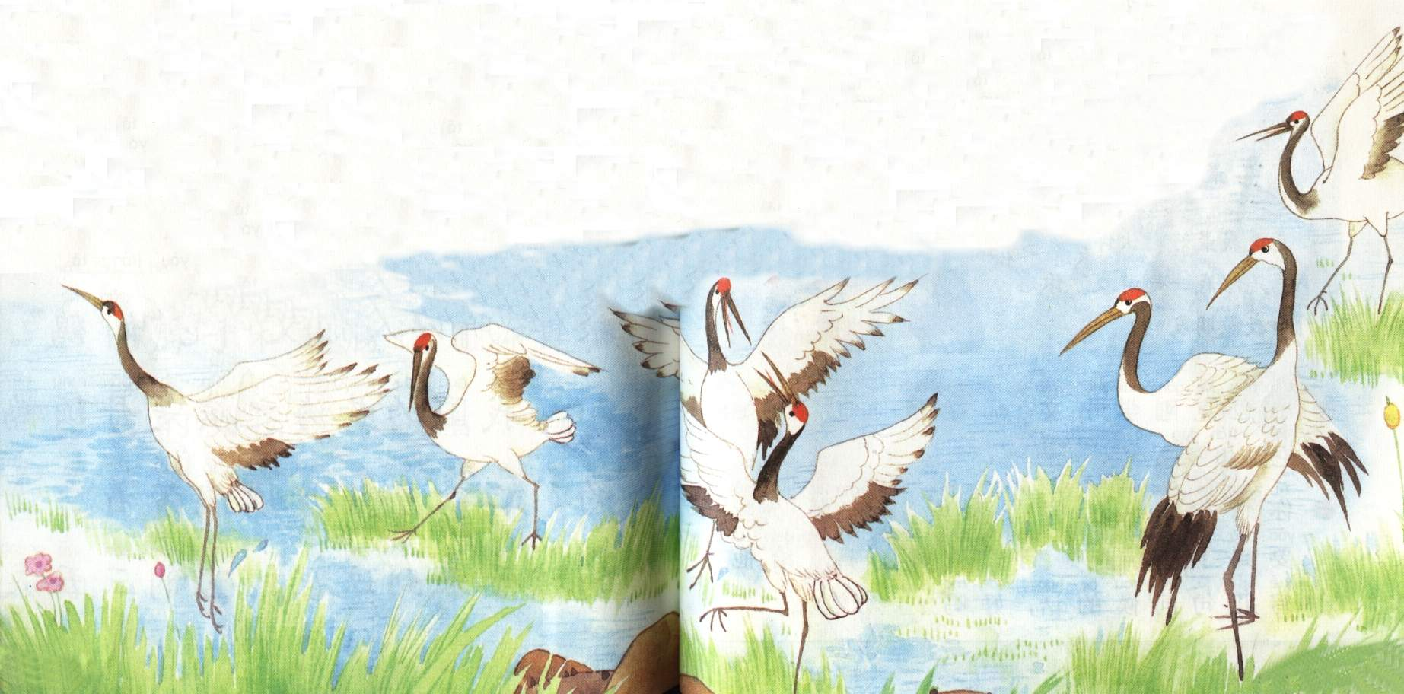

Slide 14
丹顶鹤的第一故乡
扎龙国家级自然保护区
黑龙江扎龙国家级自然保护区位于我国黑龙江西部松嫩平原，乌裕尔河下游湖沼苇草地带。这里的湿地外观原始，鹤类等生物资源异常丰富。
1979年划为自然保护区。茂盛的植物、丰富的鱼虾，纵横的水道，为水禽的栖息生存创造了优越的环境。世界上有15种鹤，在这里就可以看到6种，并且有4种在此定居。其中繁殖最多的就是中外闻名的丹顶鹤。

Slide 15
丹顶鹤的第二故乡
盐城地处江淮下游，黄海之滨，地势平坦，气候温和，无霜期长，降雨量丰沛，日光充足，历史上古黄河和长江都曾在保护区北南两端入海，形成的一片滩涂，广阔的滩涂湿地和芦苇沼泽为各种水禽和其它鸟类提供了丰富的食物来源和繁衍条件，使这里成为我国最大的，也是世界上最大的国家重点保护的一类野生动物丹顶鹤越冬地。每年10月下旬，丹顶鹤从遥远的北国飞到盐城过冬。翌年3月底，它们又相继返回北国。该地区内丹顶鹤最多的时候有1千多只，而世界上第二大丹顶鹤保护区日本仅有六七百只。
盐城国家级自然保护区

Slide 16
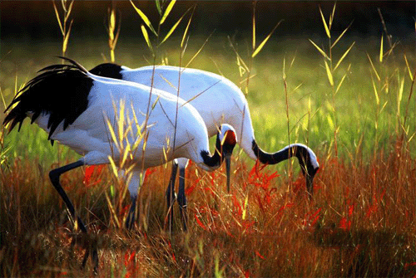
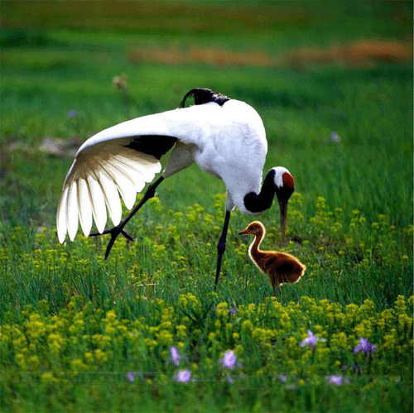
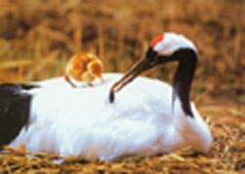
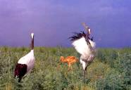
在人们的心目中，鹤是各种美好事物的象征。目前原世界已知的和类共有15种，我国产的有9种，几乎占世界和类的三分之二。在这9种鹤中，人们印象最深的要数丹顶鹤了。我国古时候对鹤类的习性及关于鹤类的传说，指的就是丹顶鹤，它是鹤类的代表.
在人们的心目中，鹤是各种美好事物的象征。目前原世界已知的和类共有15种，我国产的有9种，几乎占世界和类的三分之二。在这9种鹤中，人们印象最深的要数丹顶鹤了。我国古时候对鹤类的习性及关于鹤类的传说，指的就是丹顶鹤，它是鹤类的代表.
在人们的心目中，鹤是各种美好事物的象征。目前原世界已知的和类共有15种，我国产的有9种，几乎占世界和类的三分之二。在这9种鹤中，人们印象最深的要数丹顶鹤了。我国古时候对鹤类的习性及关于鹤类的传说，指的就是丹顶鹤，它是鹤类的代表.
丹顶鹤的寿命可长达50－60年，所以自古以来，人们一直把它于龟一起，称之为长寿动物。
丹顶鹤的寿命可长达50－60年，所以自古以来，人们一直把它于龟一起，称之为长寿动物。
丹顶鹤的寿命可长达50－60年，所以自古以来，人们一直把它于龟一起，称之为长寿动物。

Slide 17
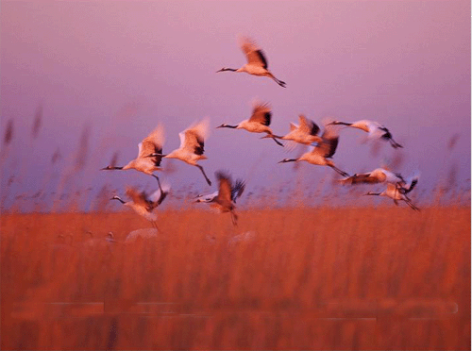
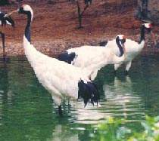
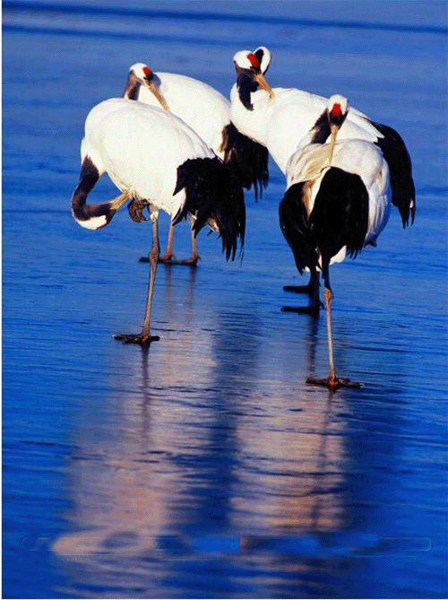

Slide 18


“鹤之仙子”
—— 徐秀娟

